Slide 1

阶段工作小结
——沈彩虹校级班主任工作室
汇报人：沈彩虹

Slide 2
目 录
01
02
03
工作回顾
后期设想
宣传推广

Slide 3
01
工作回顾

Slide 4


工作回顾
班队活动研讨
01
9月30日，本工作室成员沈彩虹老师和王翔老师向全体班主任开放了两堂关于“读书实践活动班本化实施”的班队活动。
策划研学活动
02
10月中旬，本工作室成员采用线上+线下的商讨方式，策划了1-6年级的研学活动课程单（任务单）
创新文化布置
03
11月起，郁悦、姜倩、颜旻、沈彩虹等几位工作室成员，利用班级周边的墙面，进行了个性化的设计
外出参观学习
04
11月26日，工作室成员外出参观龙城小学的校园布置，聆听了龙城小学老师执教的两堂班队活动课。
组织主题讲座
05
11月底，工作室成员认真聆听了沈彩虹老师的讲座《如何有效实施志愿活动》

Slide 5
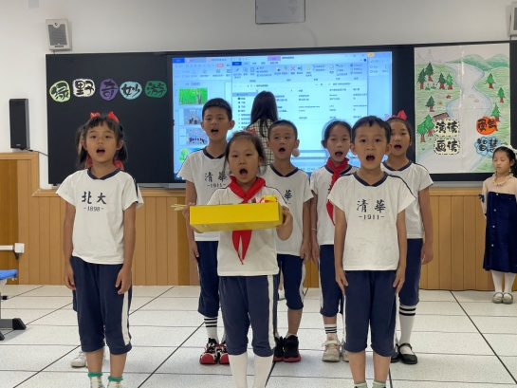
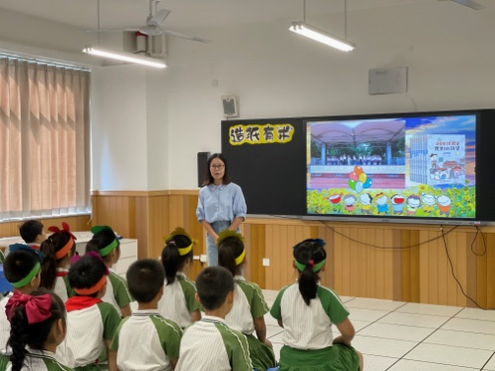
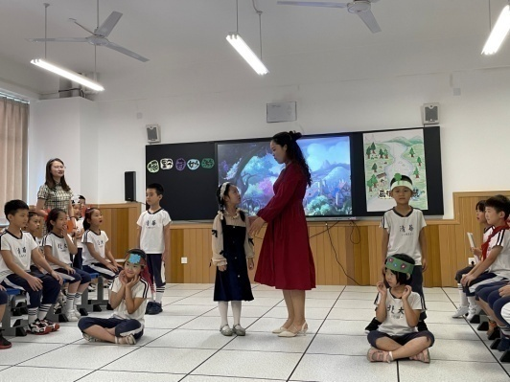
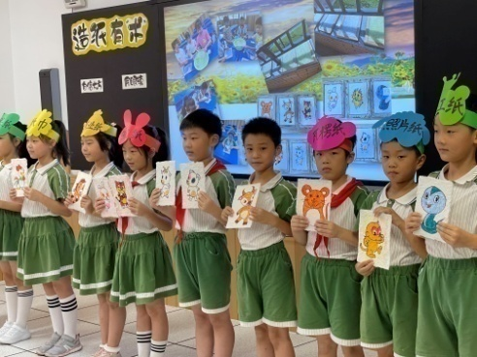
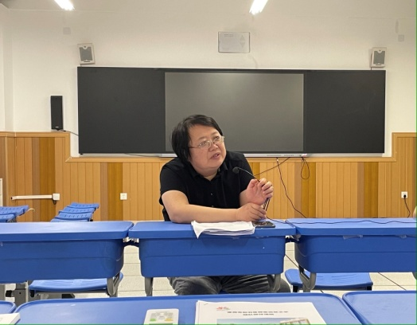
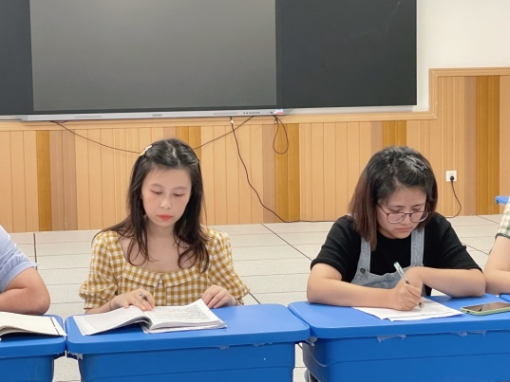
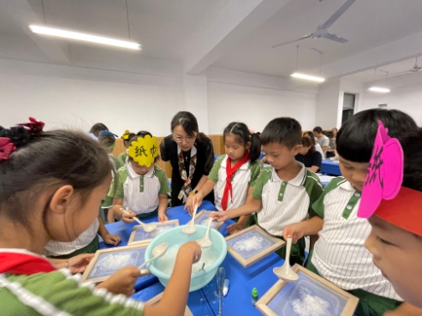
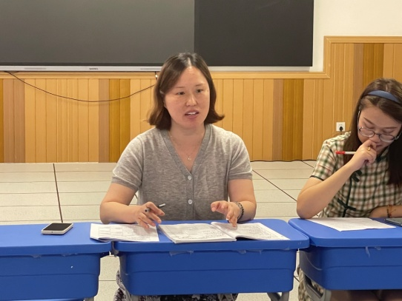
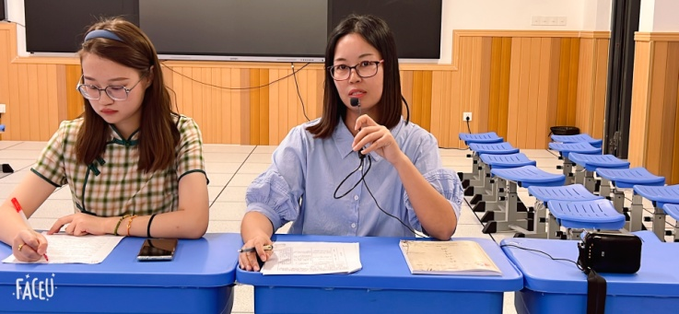
工作回顾
班队活动研讨

Slide 6
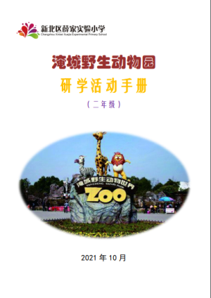
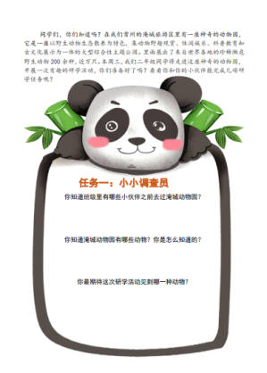
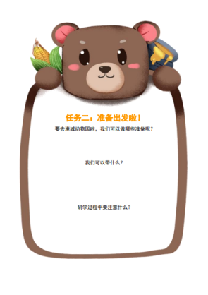
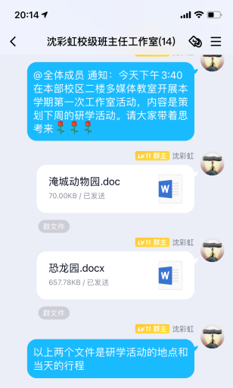
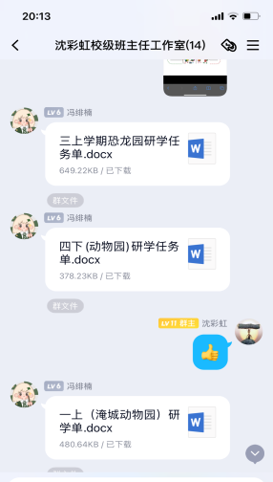
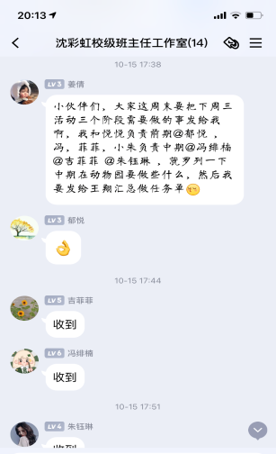
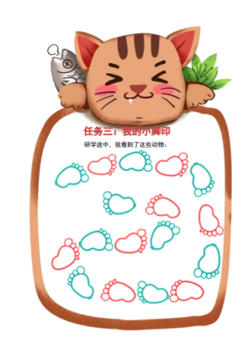
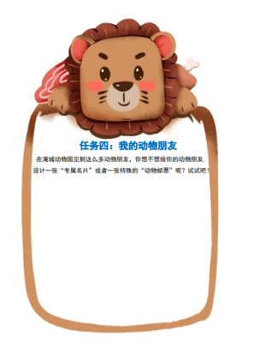
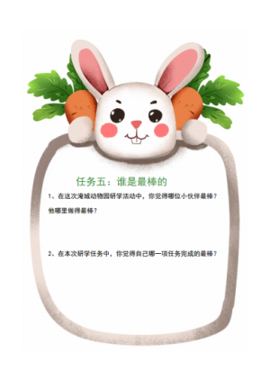
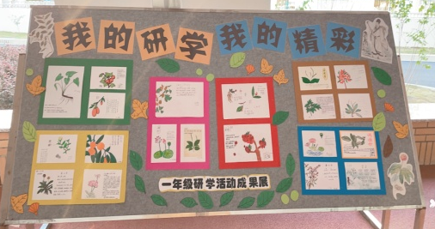
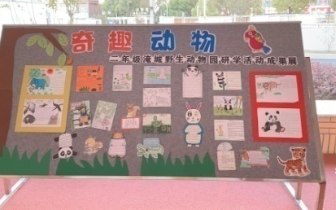
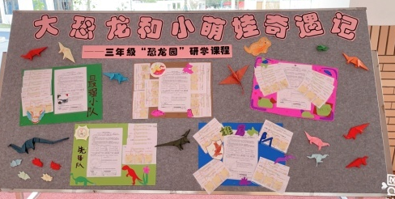
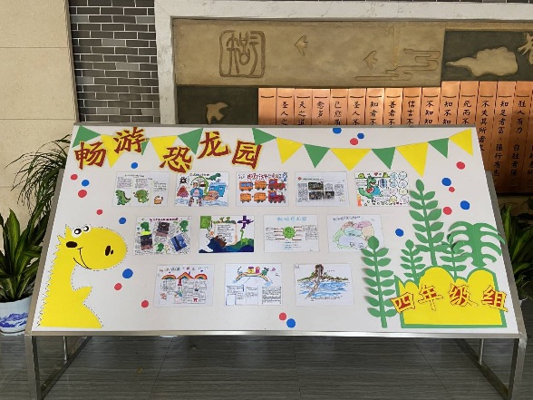
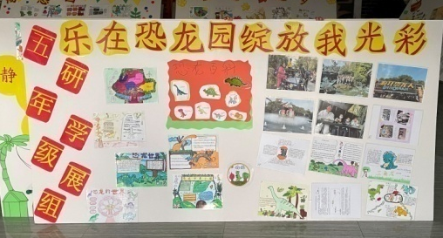
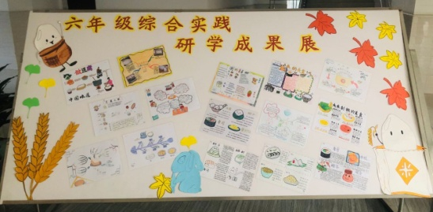
工作回顾
策划研学活动

Slide 7
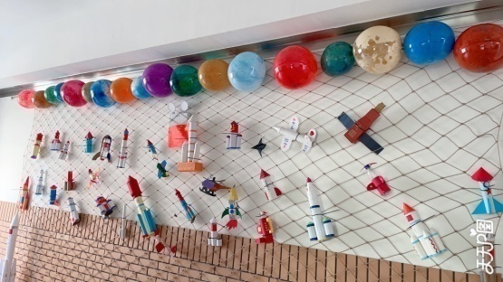
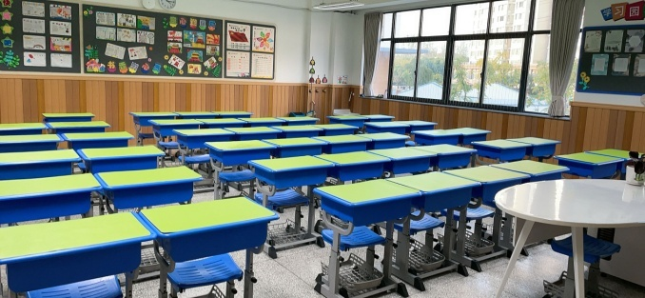
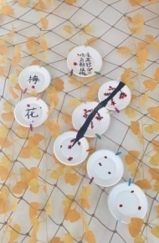
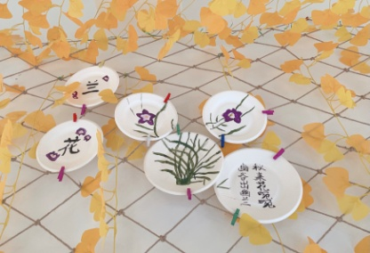
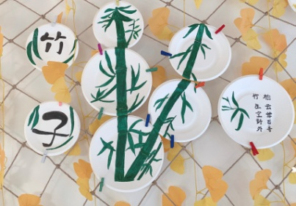
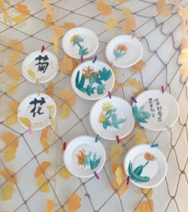
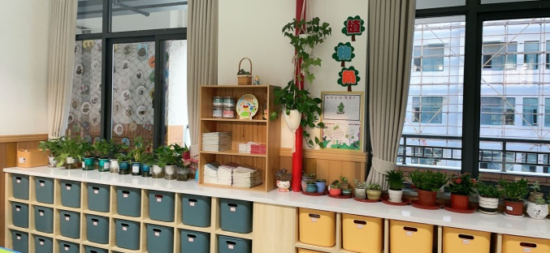
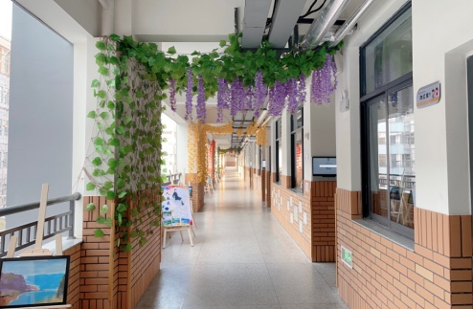

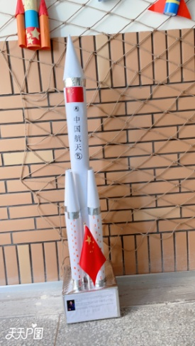
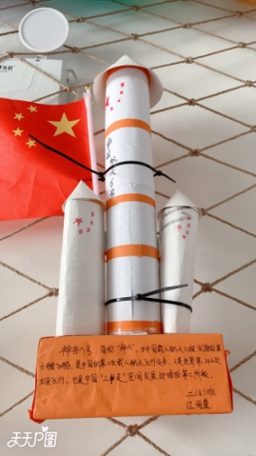
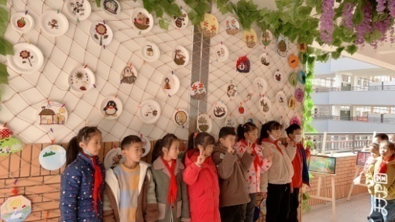
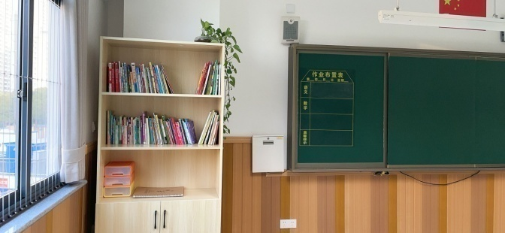
工作回顾
创新文化布置
班级
连廊

Slide 8
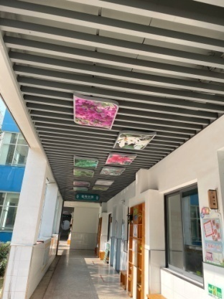
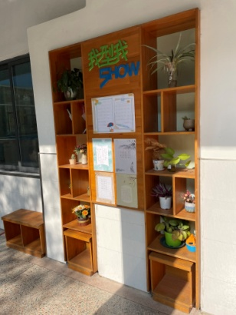
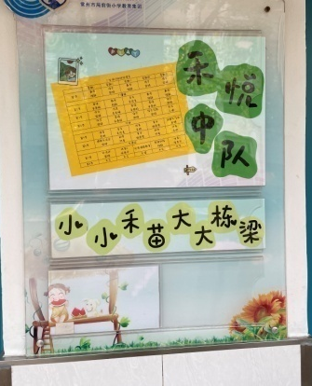
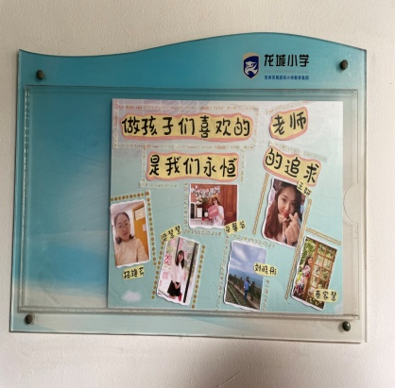
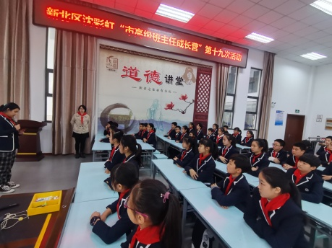
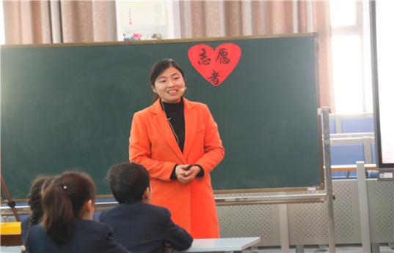
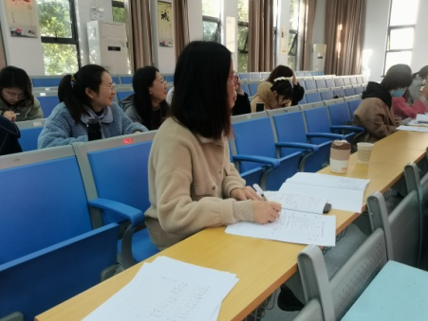
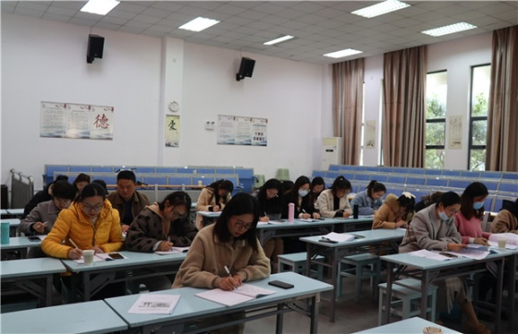
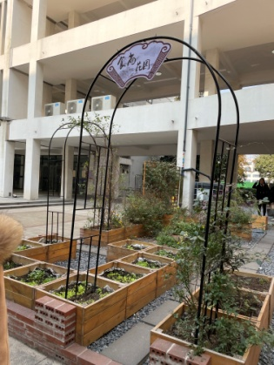
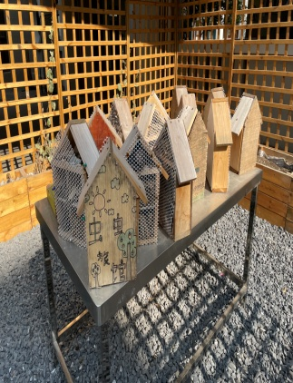
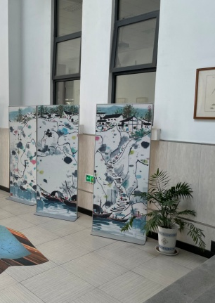
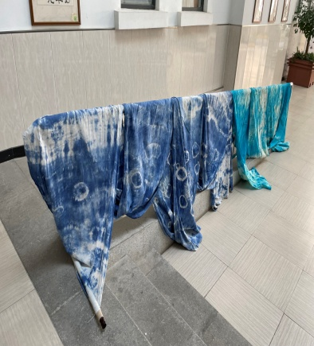
工作回顾
外出参观学习
参观校园环境
观摩班队活动

Slide 9


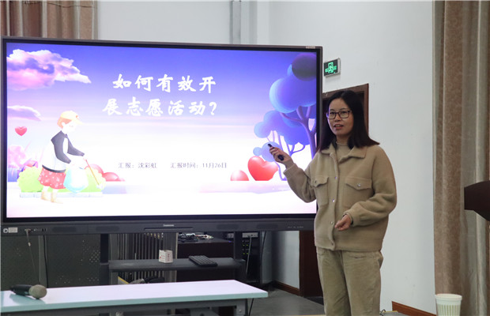
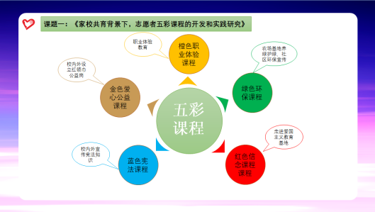



工作回顾
组织主题讲座

Slide 10
后期设想
02

Slide 11
后期设想
2
1
组织一次沙龙
开发班本课程
以茶话会的形式，分享教育教学过程中令自己最难忘的育人故事或最大的困惑。时间定在12月20日左右。
4
3
带领工作室成员，开发班本课程（长短线都可以：短线2-5天；长线1-4月），用好课后服务时间，12月中旬，每个成员完成一份短线课程设计。
策划寒假活动
创新迎新活动
1月10日前策划好自己班级（年级组）的假期活动，让学生过一个既丰富又有意义、既轻松又有收获的寒假
12月底围绕元旦节，设计一份班级迎新活动方案，并组织实施。

Slide 12
03
宣传推广

Slide 13
宣传推广
建立工作室公众号
用好学校公众号
活动简报
创建个人视频号
积极撰写论文案例

Slide 14
敬请批评指正！
汇报人：熊猫办公

